Slide 1


Slide 2

¿POR QUÉ ?

Slide 3


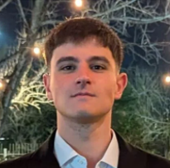
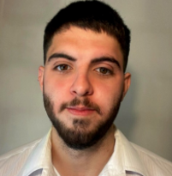


El equipo
Felipe Ascencio
Axel Zielonka
Martín Guerrero
Lautaro Ghosn
VENTA & QA
FRONTEND & MARCA
BACKEND & IA
ARQUITECTURA & DATOS

Slide 4


El punto de encuentro
La pasión por el deporte

Slide 5



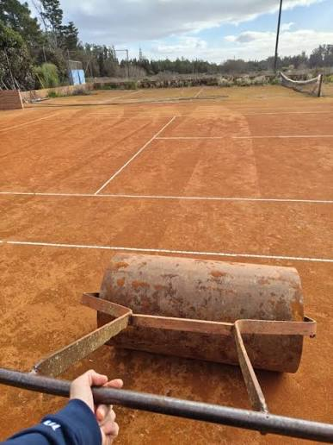
Los clubes pierden plata en
money_off 01
Morosidad no detectada
security 02
Fraude perimetral
domain_disabled 03
Activos subutilizados

Slide 6
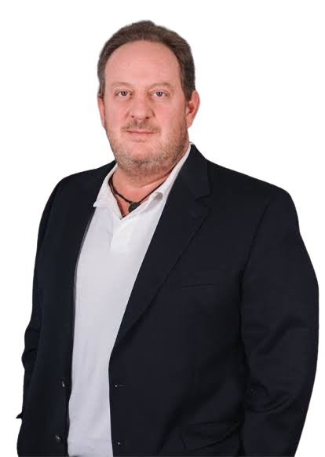
"No te avientes a hacer algo sin validarlo antes, sin saber que hay un mercado para ello."
— MARCUS DANTUS

Slide 7
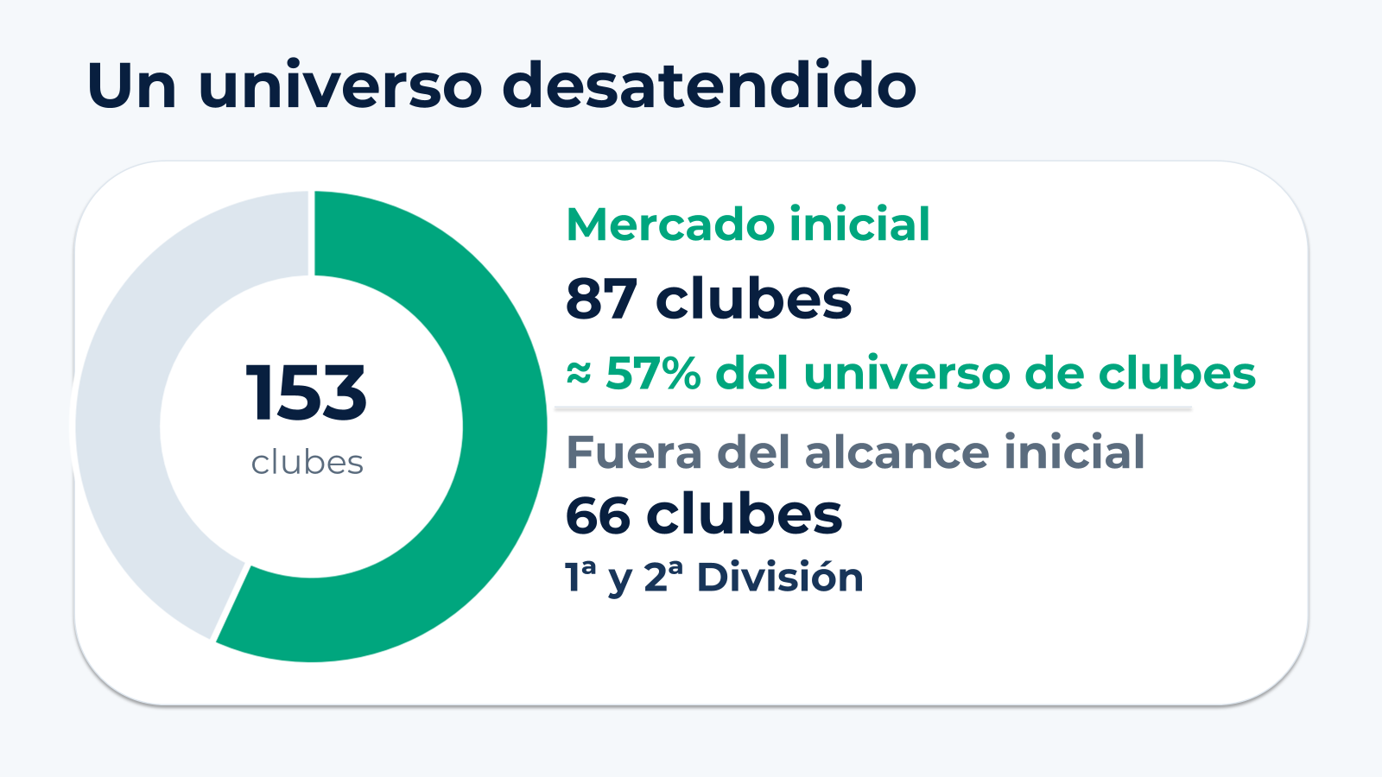
Un universo desatendido
Más de 2 millones de socios en 153 instituciones deportivas
30 CLUBES
Liga Profesional
• Instituciones de élite
36 CLUBES
Primera Nacional
• Puente estratégico hacia
la máxima categoría
87 CLUBES
Ascenso e Interior
• Oportunidad clave de
masificación

Slide 8
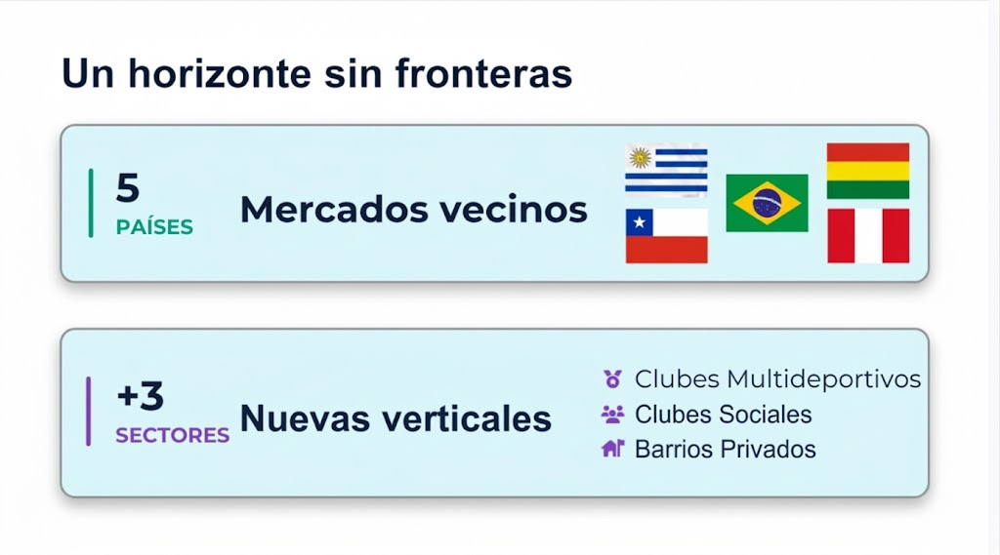
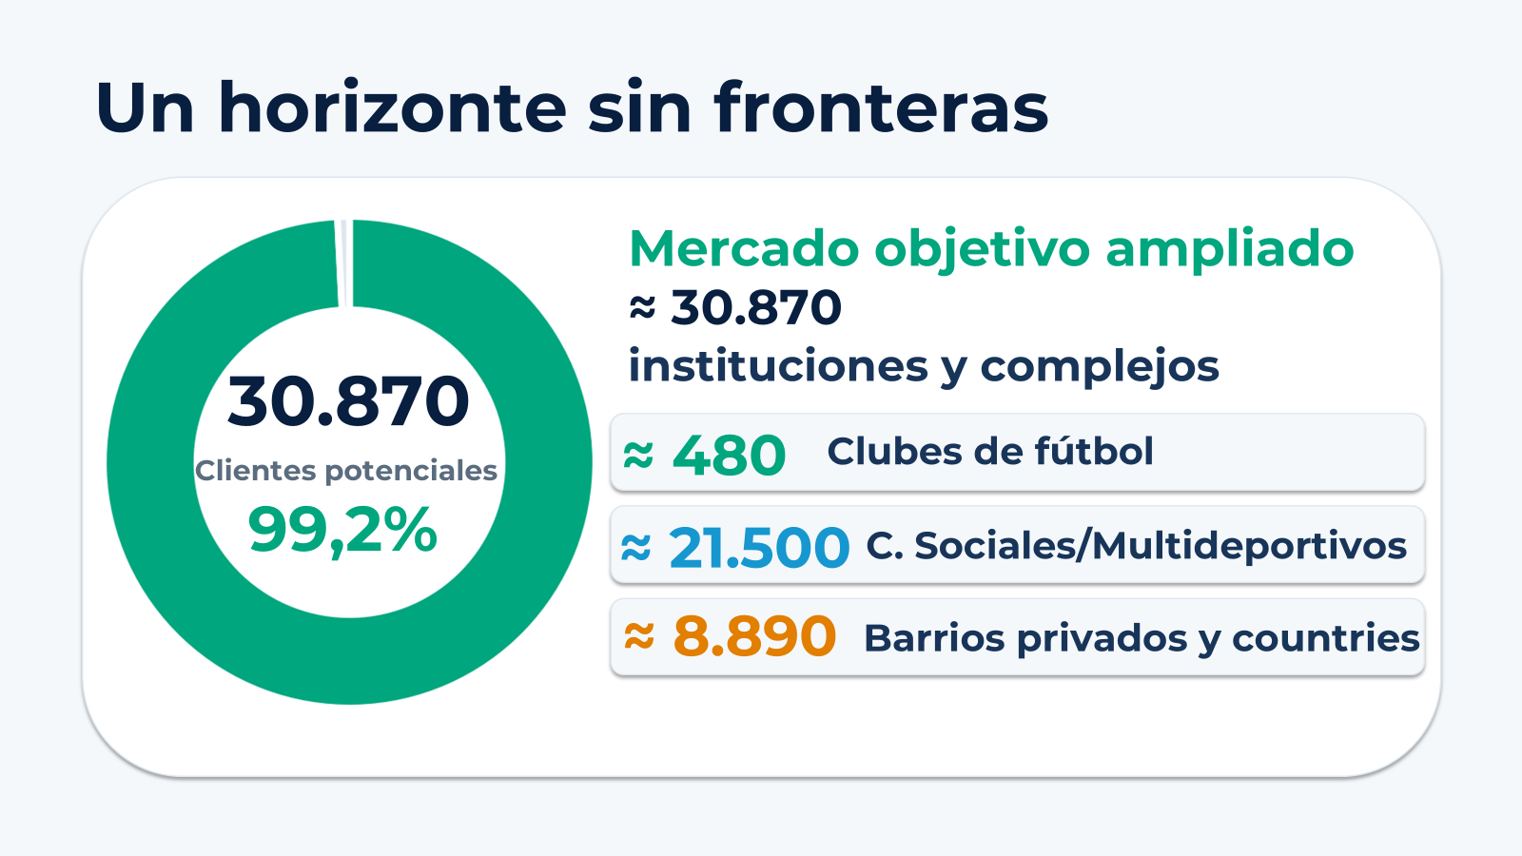

Slide 9

La brecha tecnológica
120+
El competidor principal solo abarca a ~25 instituciones de la élite.
Clubes ignorados que operan a ciegas

Slide 10


Directo en el territorio
Validación empírica
Resultado:
check_circle
Confirmación de los puntos de dolor institucionales
Refinamiento UX / UI para minimizar la curva de aprendizaje
Llevamos el MVP al terreno
ouch_app

Slide 11
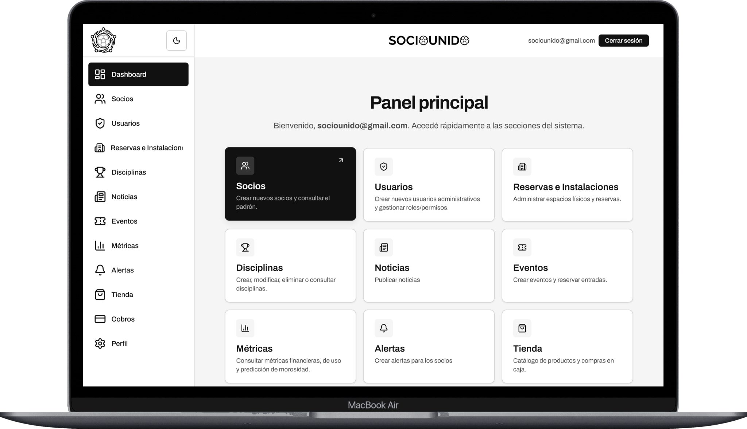
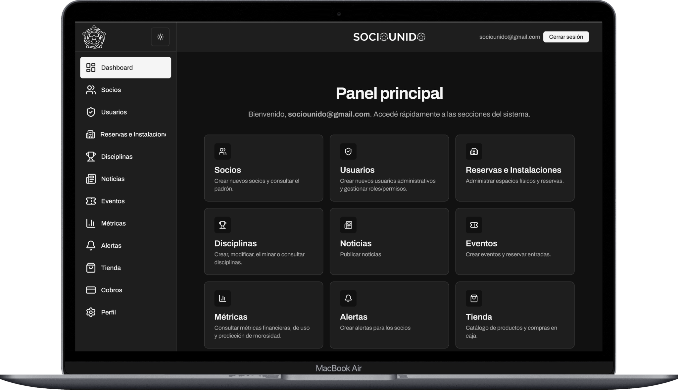
4 INTERFACES INTEGRADAS
WEB ADMIN - MODO CLARO
WEB ADMIN - MODO OSCURO

Slide 12
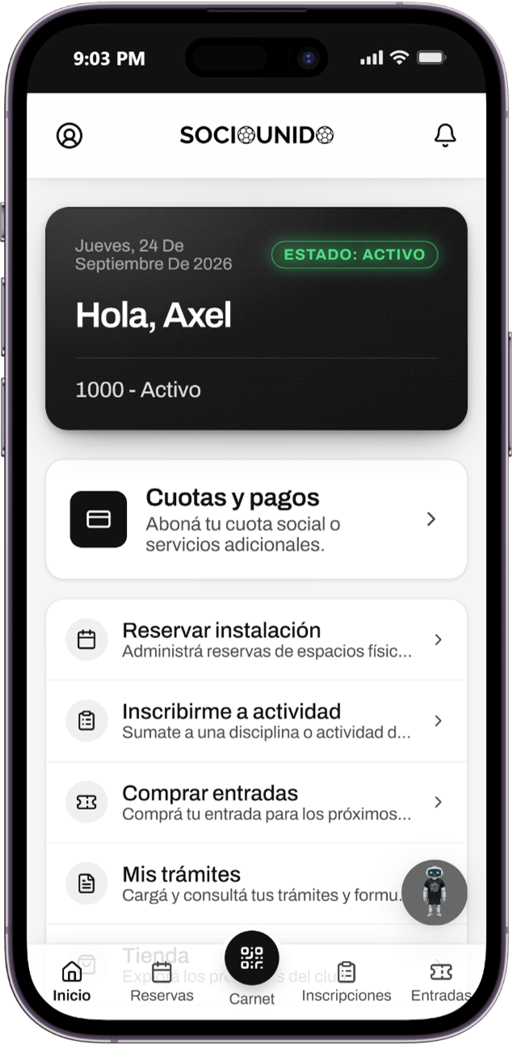
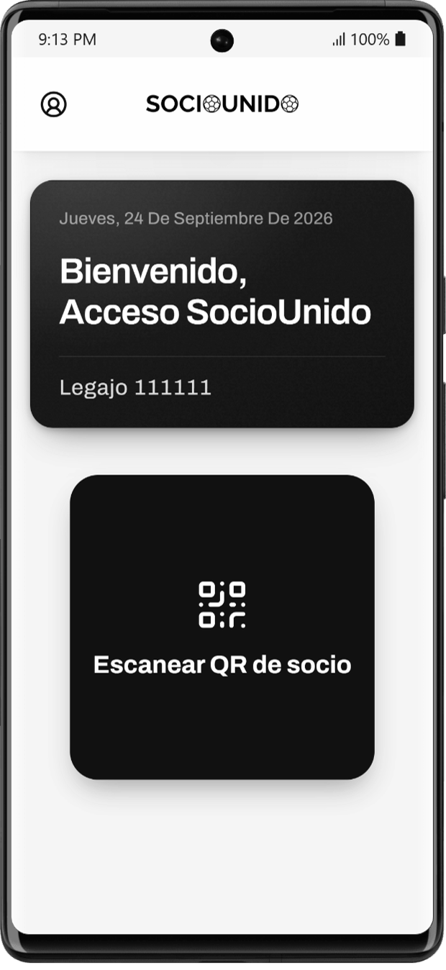
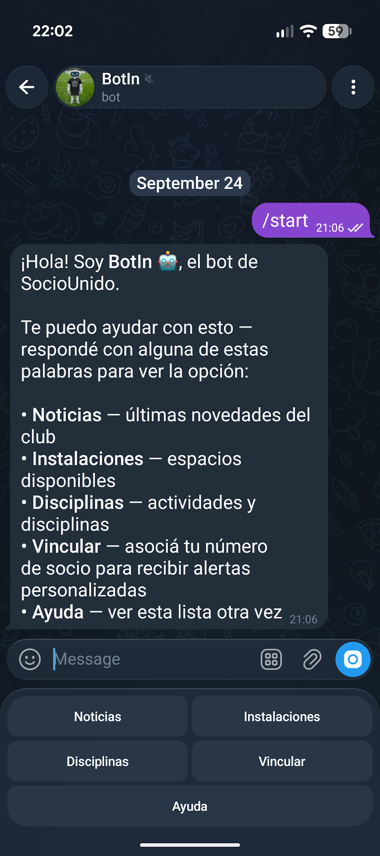
4
INTERFACES
INTEGRADAS
CONTROL DE ACCESO
BOTIN (TELEGRAM)
APLICACIÓN DE SOCIOS

Slide 13

"A team is a business at the end of the day, and the organizations must continue evolving digitally to remain competitive, both on the field and off."
— DREW CRISP (LIVERPOOL FC)

Slide 14
Ejes de innovación y disrupción
trending_up
01
account_balance
02
Motor predictivo de morosidad
Optimización de activos institucionales
psychology
03
phonelink_lock
04
Interacción cognitiva sin fricción
Acceso inteligente TOTP 100% offline

Slide 15
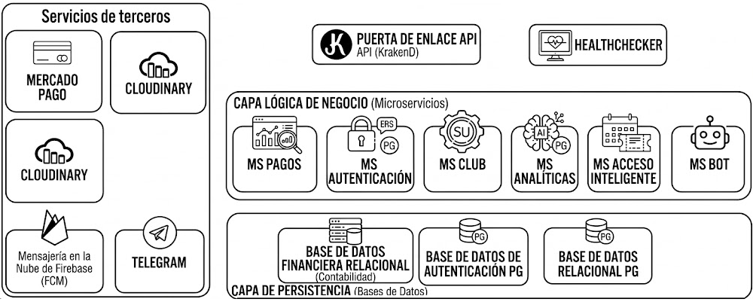
Arquitectura

Slide 16
Atributos de calidad y resiliencia
security
dns
Seguridad (Zero-Trust)
Escalabilidad
speed
hub
Rendimiento & UX
Interoperabilidad

Slide 17
El lienzo Institucional
auto_awesome
palette
verified_user
Teoría de la Gestalt
Base acromática
Claridad financiera

Slide 18


Estrategia
de penetración
(Go-To-Market)
Escalamiento
Ligas de expansión:
Primera Nacional
Liga Profesional
FASE 2
FASE 1
Nicho estratégico
Cobertura objetivo:
Primera B Metropolitana
Primera C
Federal A

Slide 19
Pricing basado en el valor
handshake
published_with_changes
campaign
Setup Fee
Suscripción híbrida
Marketplace CPA
Costo de configuración inicial
Abono mensual + tarifa variable por transacción
Monetización publicitaria en la aplicación móvil
100% BONIFICADO PARA PRIMEROS CLIENTES

Slide 20
Proyección financiera base
12% Penetración (10 Clubes)
$48k USD
trending_up
+ Ingresos variables exponenciales
INGRESOS ANUALES

Slide 21

DEMO
EN ACCIÓN

Slide 22
Próximos pasos
01
02
03
04
05
Protección intelectual
Gestión de grupo familiar
Molinetes físicos
Expansión financiera
Despliegue Nativo

Slide 23
Entonces, ¿Por qué
?

Slide 24
Porque…

Slide 25


